Slide 1
Recursos Turísticos de América Latina.
Mesa: ALmozni Guadalupe,Couceiro Catalina,Evin Ihancko y Martinez Lucia.

Slide 2
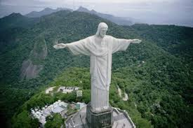
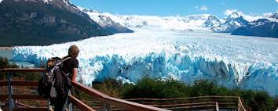
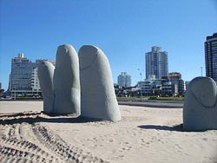

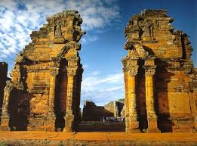
A continuación le presentamos algunos recursos turísticos.

Slide 3
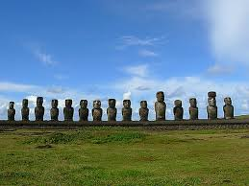
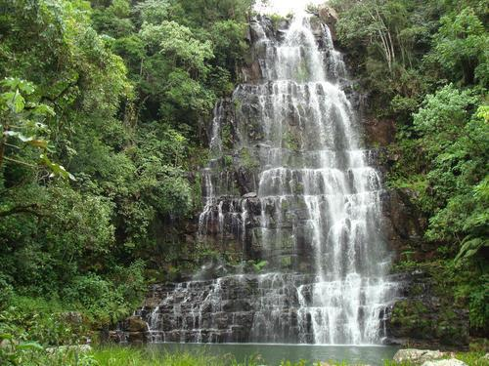
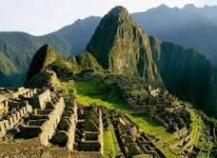
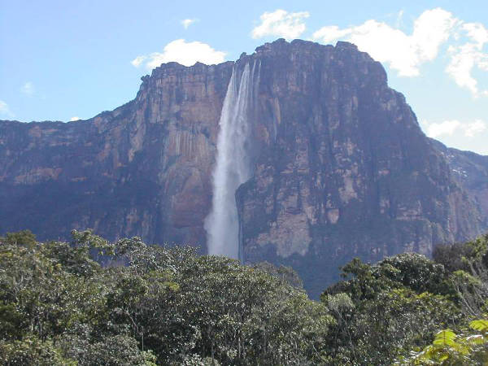
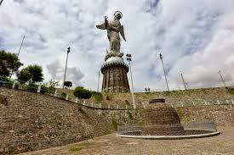

Slide 4

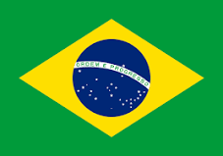


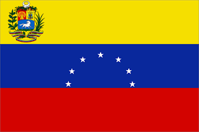

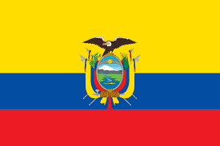

Su Elección
Argentina :Elegimos las ruinas jesuíticas,junto al Glaciar Perito Moreno,recalcando que las primeras se encuentran en Misiones y el segundo en Santa Cruz.
Brasil :Elegimos junto al mismo al Cristo Redentor y el “Pão de Açúcar” los dos ubicados en Rio de Janeiro.
Uruguay :Su elección fue a partir de las Manos de Punta del Este ubicadas en el mismo.
Chile :fué basada en la Isla de Pascuas ubicada en la isla de polinesia de la misma.
Venezuela :El salto ángel ubicado en Auyentepuy.
Paraguay : salto cristal a 120 km. de ciudad de Asunción,capital.
Ecuador :Virgen de Quito,ubicada sobre el mismo.
Perú :Las Ruinas de Machu picchu,ubicado sobre el flickr de Rocco Lucia.

